Slide 1
R A2 – 04 Analiza životnog vijeka energetskog transformatora
Olivera Čolaković, Crnogorski elektroprenosni sistem

Slide 2
Uvod
Funkcionalnost transformatora je definisana sljedećim svojstvima:
1. sposobnošću prenosa elektromagnetne energije u definisanim uslovima, uključujući i režime preopterećenja i nadpobuđenosti jezgra, bez generalnog pregrijavanja, pojave prekomjernih gubitaka, lokalnih toplih mjesta, gasiranja, prekomjernih vibracija i buke,
2. integritetom strujnih kola,
3. dielektričnom izdržljivošću u uslovima definisanog pogonskog naprezanja,
4. mehaničkom izdržljivošću u uslovima pretpostavljenih struja kvara.
Do konačnog proboja ETR-a dolazi kada pogonsko naprezanje prekorači podnosivo naprezanje komponenti transformatora (dielektrično ili mehaničko). Podnosivo naprezanje ETR-a će prirodno da se smanjuje tokom njegovog životnog vijeka usled različitih procesa starenja (normalno starenje), ili može doći do ubrzanog smanjenja podnosivog naprezanja usled akumulacije vlage i produkata starenja, kao i razaranja izolacije usljed parcijalnih pražnjenja (PP).

Slide 3
Eksploataciona istorija ETR-a 110/35kV, 63MVA
Tabela I. Tehnički podaci transformatora
Godina proizvodnje: | 1979
Frekvencija: | 50Hz
Sprega: | YNyn0+d5
Snaga: | 63/63/21 MVA
Prenosni odnos: | 110/36.75/6.3 kV
Nominalne struje: | 330.7/989.7/1924.5 A
Hladjenje: | OFAF
Napon kratkog spoja: | 11.23%
Tip izolacijskog ulja: | Technol Y-3000
Masa ulja: | 19.3t
Ukupna masa: | 81t
Regulacija napona: | VN strana, 21 pozicija

Slide 4
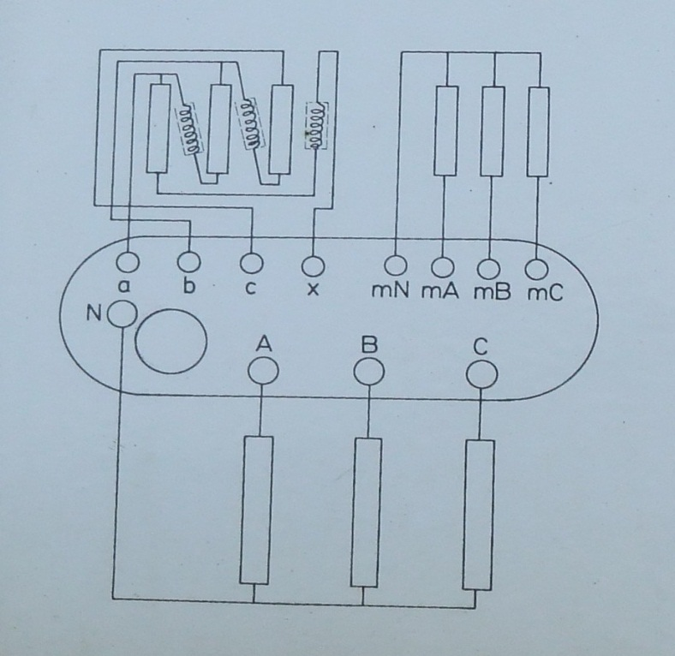
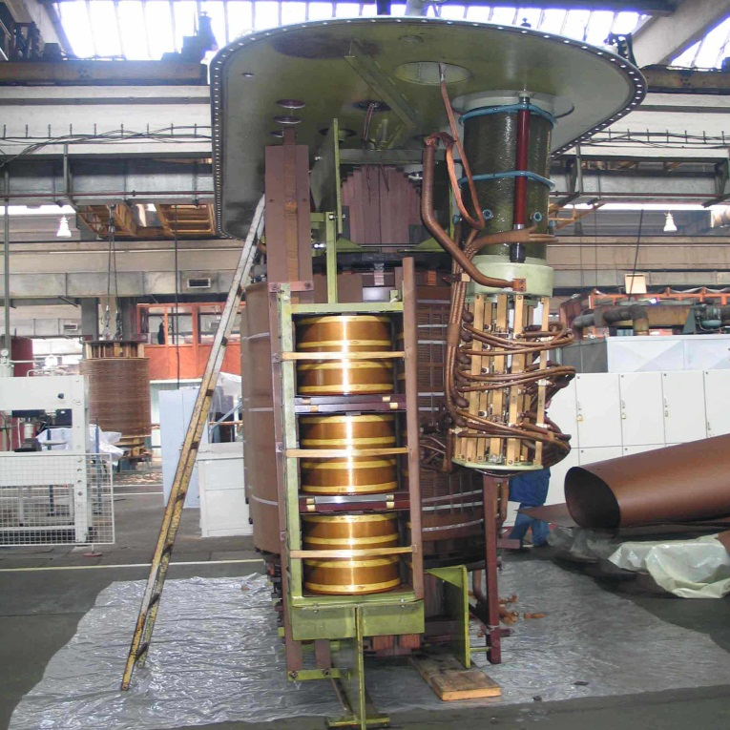
Slika 1. Šematski prikaz namotaja Slika 2. Prigušnice tercijera
Transformator je namjenski pravljen za industrijskog potrošača i kao takvom je bilo predviđeno da radi u režimu bliskih kratkih spojeva (napajanje tkz. nemirnih pogona potrošača) zbog čega su na red sa tercijernim namotajima u svim fazama ugrađene prigušnice.

Slide 5
Rezultati ispitivanja
Ispitivanje predmetnog transformatora u periodu od njegove ugradnje vršilo je Odjeljenje ispitivanja u Crnogorskom elektroprenosnom sistemu. U narednim tabelama biće prikazani rezultati ispitivanja otpora namotaja (Rn), otpora izolacije (Riso), faktora dielektričnih gubitaka (tgδ), kapaciteta (C), induktivnosti usljed rasipanja (L), određivanje sadržaja vlage u celuloznoj izolaciji i konduktivnosti ulja. Takođe će biti prikazani rezultati gasne hromatografije (DGA) i fizičko-hemijske analize ulja (FHA), koje je vršio nezavisi institut. Akcenat ove analize ja stavljen na period ispitivanja od 2006. godine kada je transformator pretrpio prvu havariju propraćenu požarom koji je ugašen nakon 7 minuta. Transformator je saniran na licu mjesta, zamijenjeni su oštećeni provodni izolatori u fazi B na visokonaponskoj (VN) i srednjenaponskoj (SN) strani kao i u neutralnoj tački SN namotaja. Zatim je vršena obrada ulja, nakon čega je trafo vraćen u pogon.
Tabela II. Rezultati mjerenja kapaciteta C [pF]
Relacija ispitivanja | VN-SN (NN+M) | SN-NN (VN+M) | VN-M (VN+SN) | SN-M (SN+NN) | NN-M (VN+SN)
06.07.2000. | 7399 | 15858 | 3662 | 1332 | 12478
20.09.2006. | 7391 | 16130 | 3477 | 1099 | 12440
09.10.2007. | 7474 | 16460 | 3476 | 1096 | 12400
11.09.2008. | 7501 | 16430 | 3469 | 1099 | 12370
13.05.2010. | 7584 | 16790 | 3482 | 1097 | 12520
03.04.2011. | 7616 | 16910 | 3490 | 1098 | 12540
18.03.2014. | 7570 | 16750 | 3470 | 1100 | 12540
01.09.2017. | 7527 | 16520 | 3473 | 1100 | 12530
14.06.2018. | 7476 | 16450 | 3401 | 1085 | 12630

Slide 6
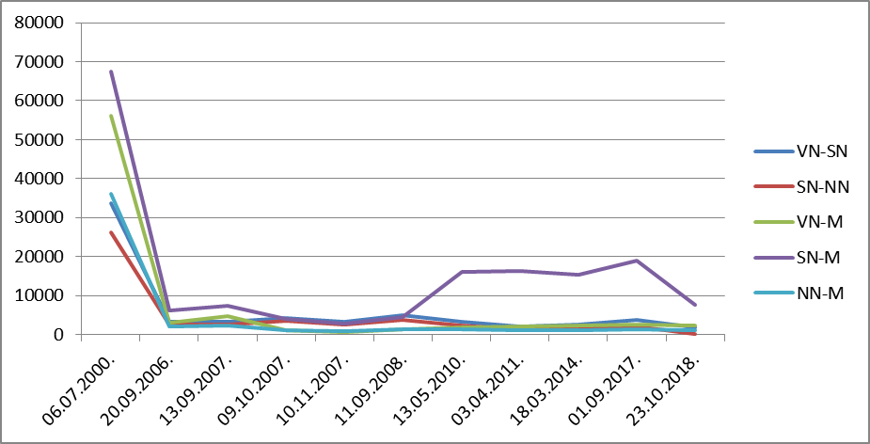
Kako u periodu prije havarije nije bilo podataka o induktivnosti usljed rasipanja, rezultati mjerenja nakon havarije su ostavili prostor za sumnju da je do promjene geometrije ipak došlo jer su razlike među fazama u spoju VN:SN (napajanje sa strane visokog napona, kratko spojen namotaj 35kV) veće od 5%. Izmjerene vrijednosti su sljedeće:
faza A: 65.01 mH,
faza B: 65.04 mH,
faza C: 68.44 mH.
Iako je predlagano, transformator nije otvaran, tako da je vraćen u pogon sa sumnjom da je njegova pouzdanost nepredvidiva. Do kraja životnog vijeka transformatora induktivnost usljed rasipanja je ostala nepromijenjena.
Tabela III. Rezultati mjerenja Riso [MΩ] svedeno na 20°C
Relacija ispitivanja | VN-SN (NN+M) | SN-NN (VN+M) | VN-M (VN+SN) | SN-M (SN+NN) | NN-M (VN+SN)
06.07.2000. | 33750 | 26300 | 56250 | 67500 | 36000
20.09.2006. | 3365 | 2668 | 3077 | 6250 | 1974
13.09.2007. | 3197 | 2459 | 4672 | 7295 | 2197
09.10.2007. | 4212 | 3627 | 1193 | 4095 | 1146
10.11.2007. | 3240 | 2530 | 672 | 2775 | 773
11.09.2008. | 5026 | 3774 | 1273 | 4538 | 1257
13.05.2010. | 3367 | 2357 | 1772 | 16035 | 1266
03.04.2011. | 2033 | 1423 | 2070 | 16387 | 1090
18.03.2014. | 2525 | 1764 | 2337 | 15303 | 1220
01.09.2017. | 3790 | 2150 | 2440 | 19000 | 1461
*14.06.2018. | 1810 | 24 | 2290 | 7625 | 1015

Slide 7
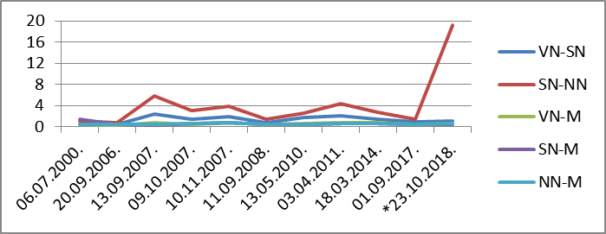
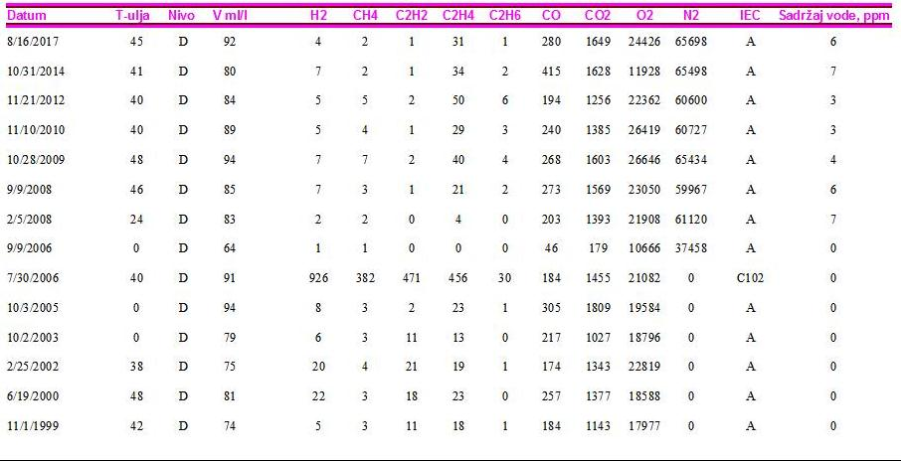
Tabela IV. Rezultati mjerenja tgδ svedeno na 20°C
Relacija ispitivanja | VN-SN (NN+M) | SN-NN (VN+M) | VN-M (VN+SN) | SN-M (SN+NN) | NN-M (VN+SN)
06.07.2000. | 0.57 | 1.04 | 0.43 | 1.40 | 0.40
20.09.2006. | 0.47 | 0.82 | 0.3 | 0.48 | 0.41
13.09.2007. | 2.37 | 5.78 | 0.77 | 0.35 | 0.45
09.10.2007. | 1.41 | 3.04 | 0.49 | 0.58 | 0.60
10.11.2007. | 1.9 | 3.79 | 0.77 | 0.73 | 0.82
11.09.2008. | 0.82 | 1.46 | 0.44 | 0.51 | 0.49
13.05.2010. | 1.81 | 2.51 | 0.6 | 0.39 | 0.48
03.04.2011. | 2.05 | 4.39 | 0.71 | 0.53 | 0.65
18.03.2014. | 1.34 | 2.78 | 0.78 | 0.55 | 0.52
01.09.2017. | 0.86 | 1.39 | 0.46 | 0.44 | 0.38
14.06.2018. | 1.06 | 19.13 | 0.59 | 0.39 | 0.63
Rezultati gasnohromatografske analize ulja

Slide 8
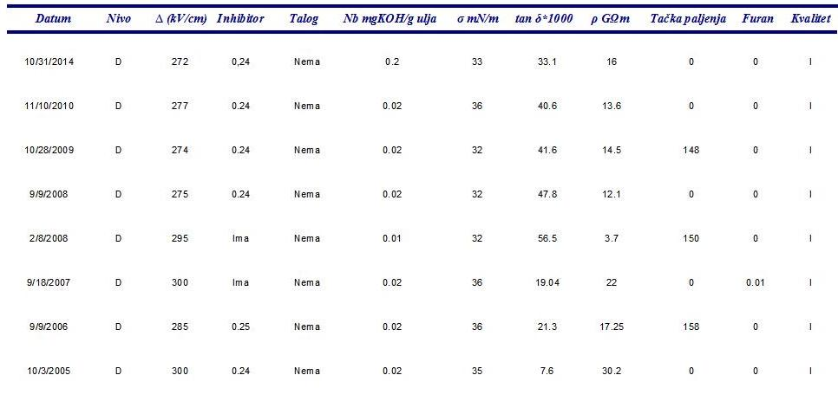
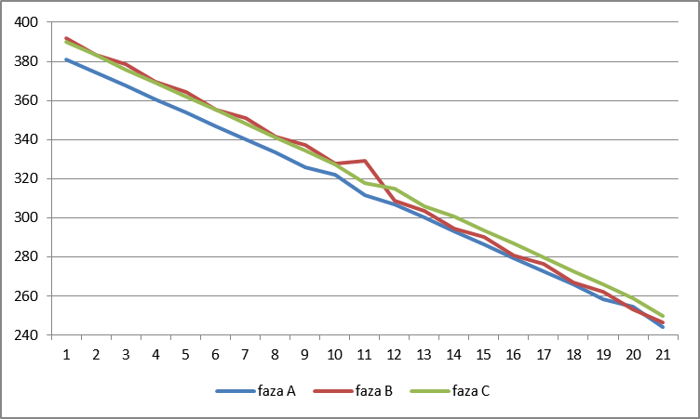
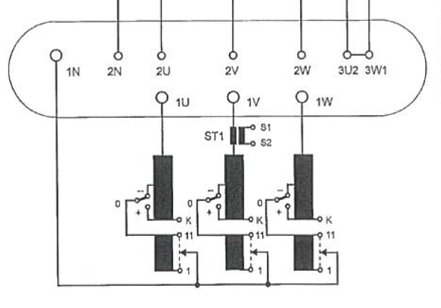
Rezultati fizičko-hemijske analize ulja
Grafički prikaz otpora namotaja po fazama

Slide 9
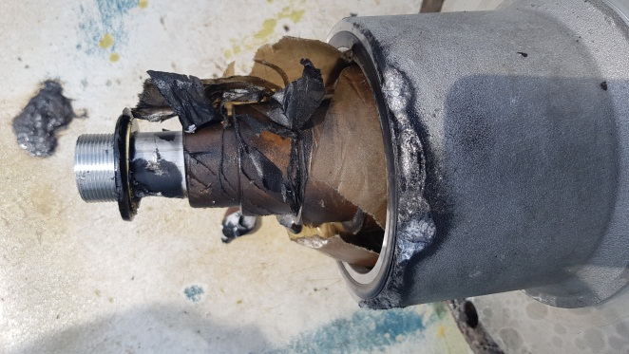
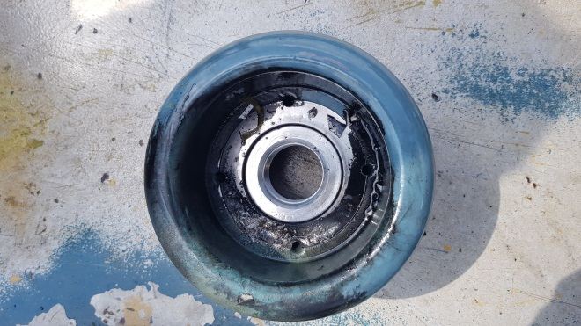
Analiza dielektričnog odziva transformatora koja je rađena 2017. godine je pokazala da je celulozna izolacija u kategoriji umjereno vlažna sa izmjerenim sadržajem vlage 2.1%, dok je izmjerena vrijednost konduktivnosti ulja 5.5pS/m i ono je u kategoriji umjereno ostarjelo.
Prva havarija koju je transformator pretrpio je bila izazvana prenaponom usljed atmosferskog pražnjenja. Iako su nakon havarije vidljivi defekti otklonjeni a zatim vršena revitalizacija IS-a, rezultati ispitivanja u narednim godinama jasno ukazuju na postojanje problema unutar samog IS-a transformatora.
Transformator je pretrpio konačan proboj 13.juna 2018.godine. Djelovale su diferencijalna zaštita, buholc rele-isključenje i rele pritiska. Vizuelnim pregledom transformatora konstatovan je lom provodnih izolatora VN namotaja u fazi A i SN namotaja u fazi C. Pritisak koji se javio u kotlu u toku kvara doveo je do nadušenja poklopca trafo suda što je za posljedicu imalo pojavu nagiba svih provodnih izolatora. Struja faze „A“ sa primarne strane transformatora u trenutku kvara iznosila je 10.42kA. U ostalim fazama je došlo do porasta struje i to u fazi „B“ na 380A i u fazi „C“ na 398A.
- Analiza rezultata ispitivanja i pretpostavljeni scenario razvoja kvara

Slide 10
Zaključak
Predmetni transformator je ispitivan dugi niz godina, uz pojačanu kontrolu nakon prvobitne havarije 2006. godine. Iako rezultati fizičko-hemijske analize ulja i gasne hromatografije ulja nisu upućivali na prisustvo kvara u transformatoru, izrazito nemonoton trend faktora dielektričnih gubitaka je bio više nego dovoljan razlog, da se u više navrata skreće pažnja na smanjenu raspoloživost i krajnju nepouzdanost predmetnog transformatora. I pored toga što je ovaj transformator bio od velikog značaja, s obzirom da je napajao industrijskog potrošača a da pri tom u elektroprenosnom sistemu nema adekvatnog rezervnog transformatora kojim bi mogao biti zamijenjen, nastavljena je njegova eksploatacija u redovnom režimu rada, što je dovelo do njegove havarije i do smanjenja pouzdanosti napajanja potrošača.
Ono što je analiza eksploatacione istorije predmetnog transformatora takođe potvrdila jeste da dijagnostička kontrola daje ''tačkastu ocjenu'' i da je za relevantnu procjenu stanja neophodno vršiti analizu trenda dijagnostičkog parametra.

Slide 11
Pitanja za diskusiju
1. Iz tabele IV vide se rezultati mjerenja tgδ, čija se vrijednost skokovito mijenja pogotovo u relaciji SN-NN u periodu od 2007. do 2017. godine. Kako je promjena tgδ moguća posledica pojave puznih staza po papirnoj izolaciji zbog kontaminacije od čađi i formiranja elektroprovodnih sulfida?
2. Da li se na neki način moglo pristupiti čišćenju papirne izolacije i eventualnom smanjenju tgδ, ili izvršiti zamjenu ulja jer je u radu navedeno da ulje ima afinitet ka izdvajanju Cu₂S i da li bi takav postupak bio isplativ?

